Slide 1
Профессии
Муниципальное автономное дошкольное образовательное учреждение детский сад № 26 «Улыбка»
__________________________________________________________________
143980 Московская область, г. Балашиха, мкр. Железнодорожный, ул. Юбилейная, д.24 А, тел.: 8 (495) 225-26-34
Выполнила: учитель-логопед Красновская Е. А.

Slide 2
У меня не мало дел, Если кто-то заболел Всех я вылечу друзья! Отгадайте кто же я?

Slide 3
Ножницы, шампунь, расческа – Всем я делаю прически, Стригу и взрослых и детей. Отгадай меня скорей!

Slide 4
Ходит в белом колпаке, С поварешкою в руке. Он готовит нам обед: Кашу, щи и винегрет.

Slide 5
Каждый день сажусь в кабину, Завожу мотор машины, Еду в дальние края. Отгадали, кто же я?

Slide 6
Отправляюсь я в полет, забираюсь в самолет. И лечу я над землей. Отгадай, кто я такой?

Slide 7
По квартирам и домам, Много писем, телеграмм, Он приносит адресатам. Как зовут его, ребята?

Slide 8
Если вдруг пожар случится, Кто быстрее всех примчится На машине ярко-красной, Чтоб залить огонь опасный?

Slide 9
Кирпичи кладет он в ряд, Строит садик для ребят Не шахтер и не водитель, Дом нам выстроит…

Slide 10
Кто плывет на корабле К неизведанной земле? Весельчак он и добряк. Как зовут его?

Slide 11
Стук летит из-под колес, Мчится вдаль электровоз. Поезд водит не таксист, Не пилот, а...

Slide 12
Кто нас в садике встречает, Кто домой нас провожает, С нами водит хоровод, С нами пляшет и поёт, На прогулку с нами ходит И занятия проводит?

Slide 13
Папа у меня - герой! Ходит в форме, с кобурой! Посреди ночного мрака Где-то кража или драка? Сразу по "02" звоните, Папу моего зовите!

Slide 14
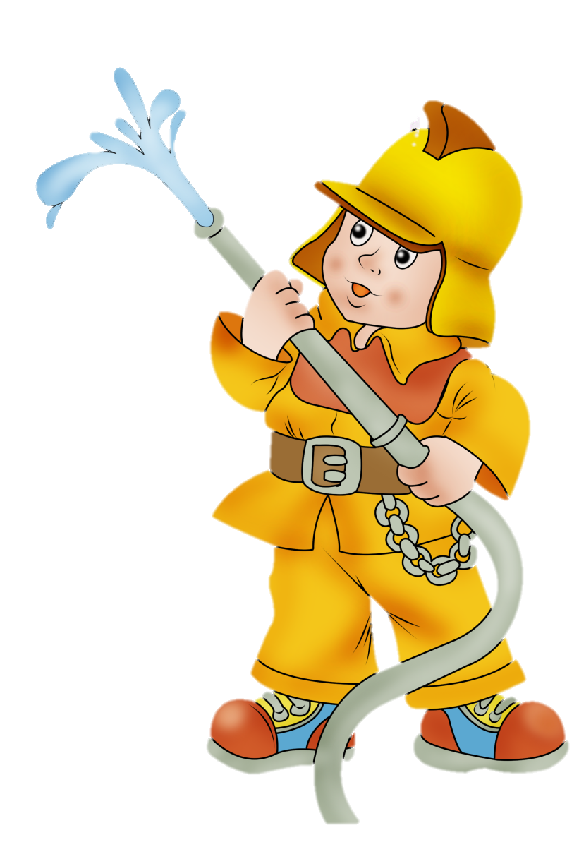
Специалистом стать отменным, Сможете вы непременно!

